Slide 1
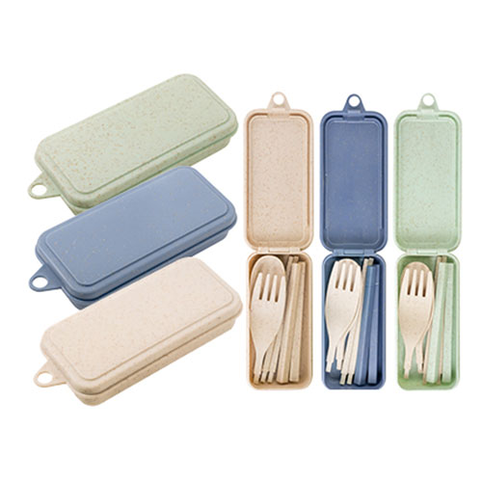
【提案書】
バンブーコンパクトカトラリー
特徴
地球に優しい竹繊維とプラスチック混合素材のカトラリーセット。持ち運び用のコンパクトサイズながら、持ち手部分と先端パーツの交換で、箸・スプーン・フォークとして使える優れものです。
商品写真
納期
納期スペース
仕様
サイズ：ケース：125×54×25mm、箸：全長187mm(組立時)、スプーン＆フォーク：全長175mm(組立時)※箸とスプーン&フォークの持ち手は共通のため同時に使用できません。
重 量：約40g
お見積
お見積りスペース

